Slide 1
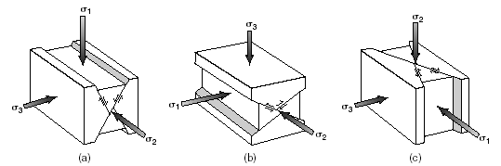
Predavanje br. 14
Mehanizam rasedanja
Andersonov model rasedanja

Slide 2
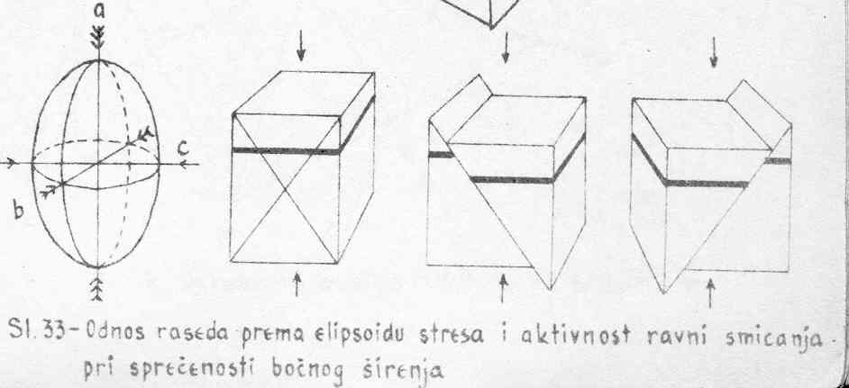
Predavanje br. 14
Mehanizam rasedanja
Bilingsov model rasedanja

Slide 3
Predavanje br. 14
Mehanizam rasedanja
I Model (gravitacioni rasedi) Najveći (maksimalni) stres σ₁ je vertikalan, dok su druga dva srednji stres σ₂ I minimalni σ₃ u horizontalnoj ravni. Nastaju dva spregnuta sistema ravni smicanja, srednjeg do strmog pada (sa padnim uglom od 50-60º), koje se seku po osi srednjeg stresa σ₂, a sa osom σ₁ zaklapaju ugao od 30-40º.
II Model (reversni rasedi) Najmanji (minimalni) stres σ₃ je vertikalan, dok su druga dva u horizontalnoj ravni. Nastaju dva spregnuta sistema ravni smicanja, srednjeg do blagog pada (sa padnim uglom od 30-40º), koje se seku po osi srednjeg stresa σ₂, sa osom σ₁ zaklapaju ugao od 30-40º, a sa osom σ₃ ugao od 50-60º.
III Model (transkurentni rasedi)
Srednji stres σ₂ je vertikalan, a druga dva (σ₁ i σ₃) su horizontalni. Dva spregnuta sistema kliznih ravni su vertikalana i seku se po osi srednjeg stresa. Klizne ravni sa osom σ₁ zaklapaju ugao od 30-40º, a sa osom σ₃ 50-60º.

Slide 4
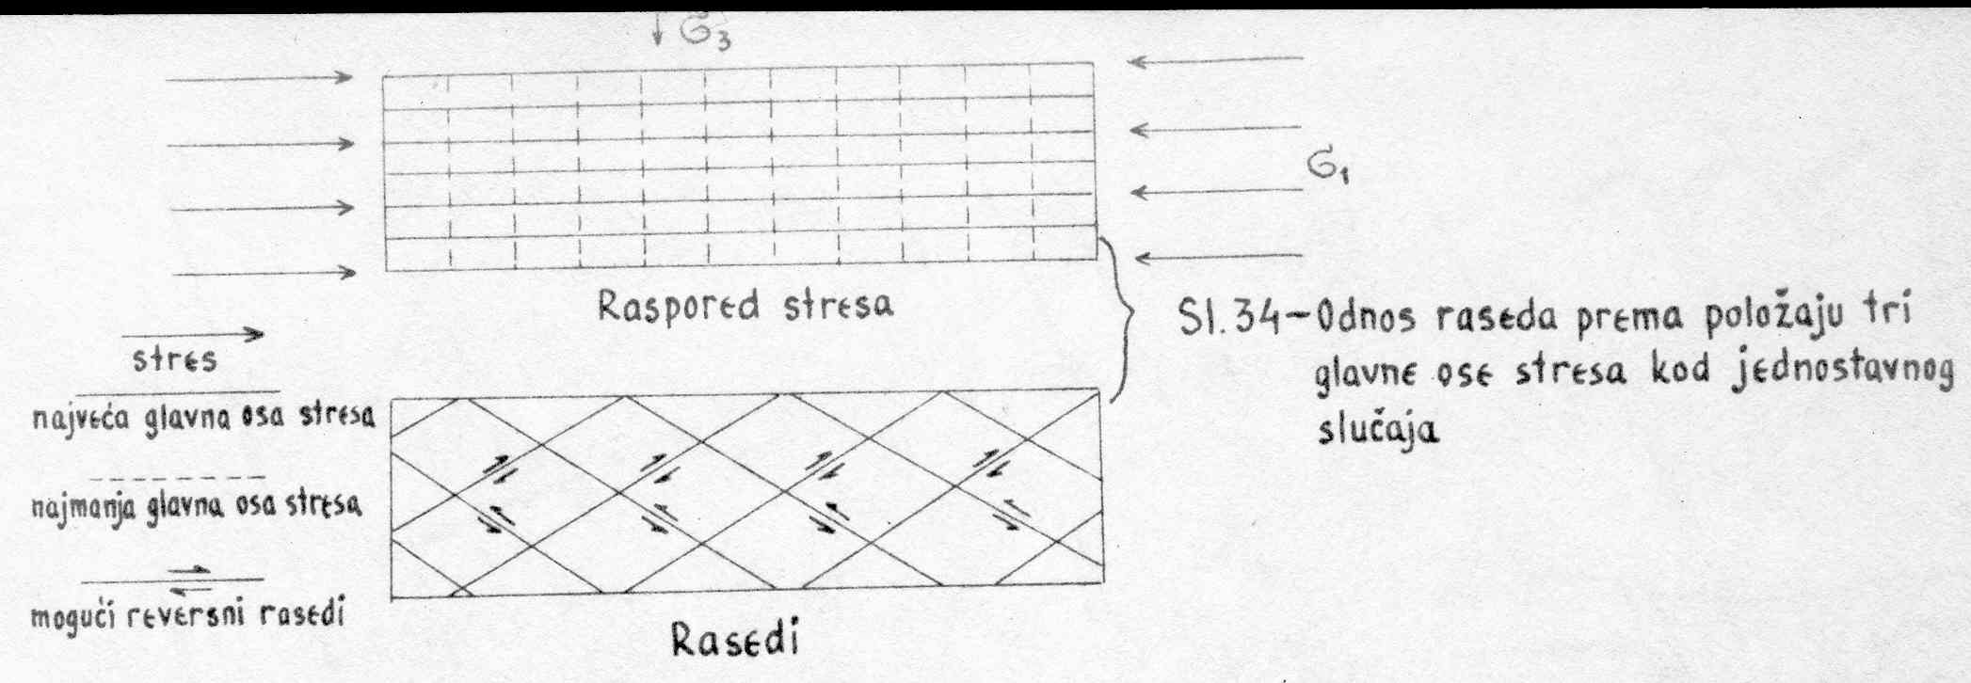
Predavanje br. 14
Položaj diskontinuiteta (raseda) u napregnutim područjima pod dejstvom uniformnog stresa može se objasniti analizom položaja tzv.
trajektorija stresa.

Slide 5
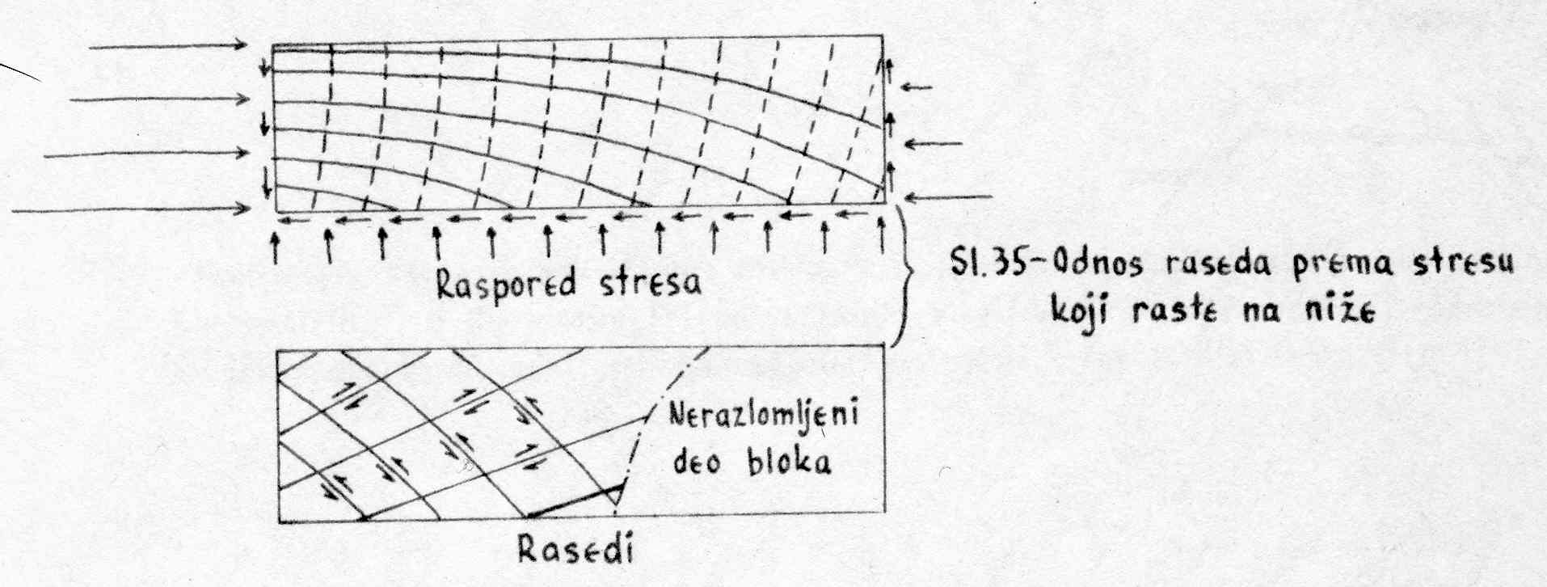
Predavanje br. 14
Položaj diskontinuiteta (raseda) u napregnutim područjima – položaj trajektorija stresa u tektonski složenijim uslovima.

Slide 6
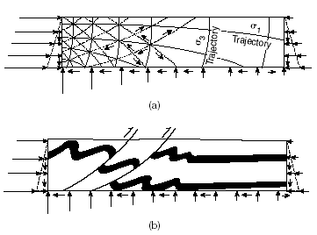
Predavanje br. 14
Analize polja stresa na primeru listričnih raseda.
U uslovima sprečenog bočnog širenja sa desne strane, slobodnog izdizanja (nesmetanog širenja naviše) i frikcionog klizanja sa donje strane posmatranog bloka, dolazi do aktiviranja jednog sistema reversnih raseda kao na slici

Slide 7
Predavanje br. 14
U mnogim slučajevima se primenom generalnih zaključaka iz ovih razmatranja mogu odrediti pravci glavnih pritisaka odnosno ose stresa.
s₂
Osa srednjeg stresa leži u ravni raseda, i upravna je na pravac a-lineacije
Osa maksimalnog stresa leži u ravni, upravnoj na osu srednjeg stresa, i sa ravni raseda zaklapa ugao od 30-40° /mereno od ravni raseda u smeru kretanja bloka/.
Osa minimalnog stresa je upravna na predhodne dve.
s₁
s₃

Slide 8
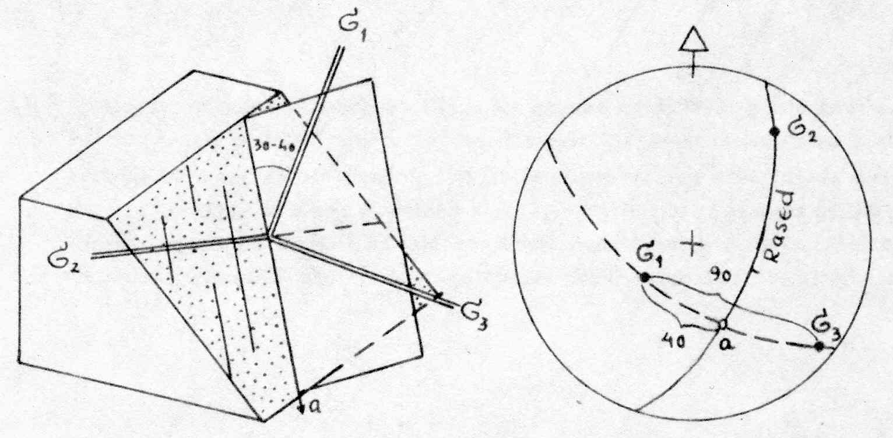
Predavanje br. 14
Nalaženje položaja osa stresa kod normalnog raseda, prikaz na 3D modelu (levo) i na projekciji položajne lopte (desno)

Slide 9
Predavanje br. 14
Klasifikacija raseda
Rasedi se mogu klasifikovati na osnovu više različitih kriterijuma. Za opisivanje prostorne orijentacije, položaja i kretanja raseda najvažnije su klasifikacije:
po padnom uglu,
po relativnom kretanju krila i
po položaju raseda u odnosu na regionalnu strukturu

Slide 10
Predavanje br. 14
Klasifikacija raseda
Klasifikacija raseda po padnom uglu
.....ezetativan rased
Klasifikacija raseda po relativnom kretanju krila
gravitacioni rased
reversni rased
transkurentni rased

Slide 11
Predavanje br. 14
Klasifikacija raseda po relativnom kretanju krila

Slide 13
Predavanje br. 14
Klasifikacija raseda po relativnom kretanju krila
Sredinom prošlog veka dva ruska istraživača, M.A.Usov i I.M.Molčanov (1939), razradili su sistem oznaka kojim se lako mogu označiti položaji strija na rasednoj površi i na taj način izvršiti detaljnija klasifikacija raseda po relativnom kretanju krila. Oni su oznakama "+" i "-" obeležili kretanje povlatnog bloka raseda, a brojem "0" slučaj kada nema kretanja i to na sledeći način:
kretanje u pravcu pada
(+) kretanje povlatnog krila naviše (reversno)
(-) kretanje povlatnog krila naniže (gravitaciono)
kretanje po pružanju
(+) kretanje povlatnog bloka (na slici bloka koji nije nacrtan, bližeg posmatraču) na desno pa je rased levog tipa,
(-) kretanje povlatnog bloka na levu stranu, pa će rased biti desnog tipa,

Slide 14
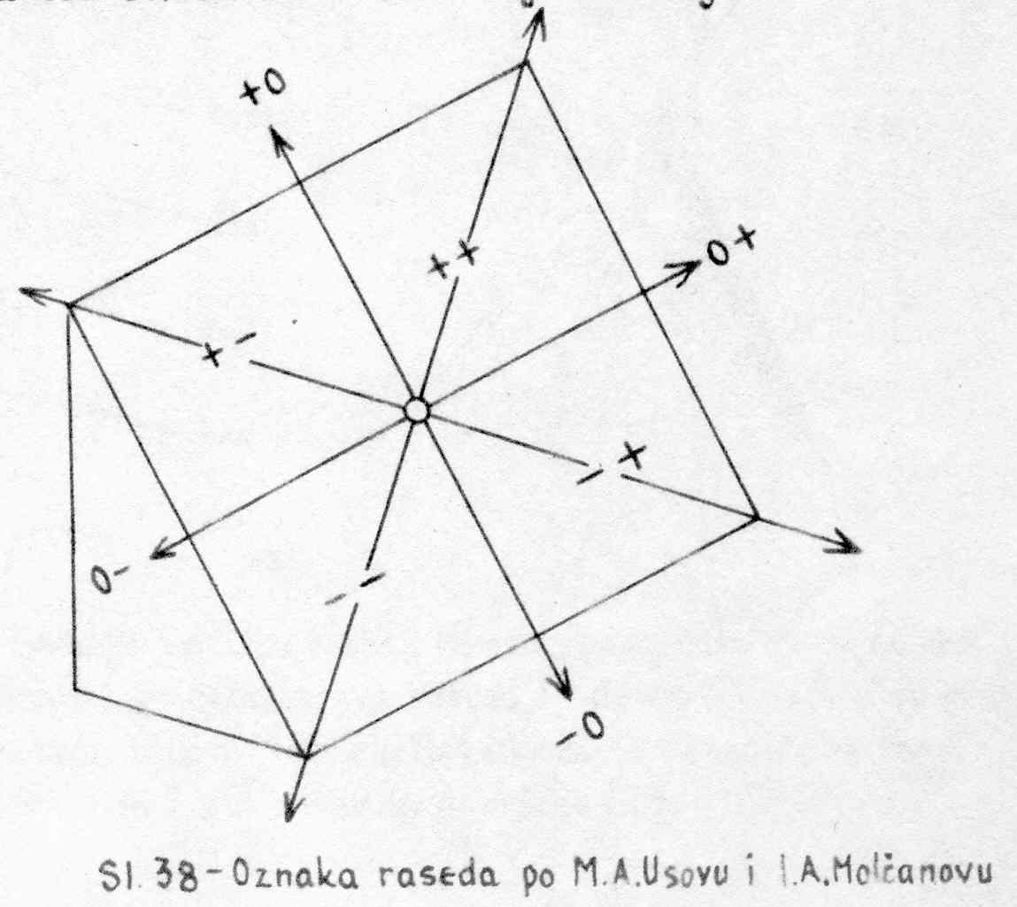
Predavanje br. 14
Klasifikacija raseda po relativnom kretanju krila

Slide 15
Predavanje br. 14
Klasifikacija raseda po relativnom kretanju krila
M.A.Usov & I.M.Molčanov
Tip raseda | oznaka | kvadrant | usmerenje a-lineacije
reversni | +0 | gornji levi i desni | naviše
levi reversni | ++ | gornji levi | naviše
levi horizontalnog tipa | 0+ | levi gornji i donji | ulevo
levi gravitacioni | -+ | donji levi | naniže
gravitacioni rased | -0 | donji levi i desni | naniže
desni gravitacioni | -- | donji desni | naniže
desni horizontalnog tipa | 0- | desni gornji i donji | udesno
desni reversni | +— | gornji desni | naviše

Slide 16
Predavanje br. 14
Klasifikacija raseda po relativnom kretanju krila
M.A.Usov i I.M.Molčanov
Oni su oznakama " + " i "-" “0" obeležili kretanje povlatnog krila raseda na sledeći način:
U pravcu pada:
+ kretanje povlatnog krila naviše /reversno/
- kretanje povlatnog krila na niže /gravitaciono/
U pravcu pružanja:
+ kretanje povlatnog /na slici bližeg posmatraču/ bloka na desno /levi rased/
- kretanje povlatnog bloka na levo /desni rased/ "0" označava da kretanja nema.

Slide 17
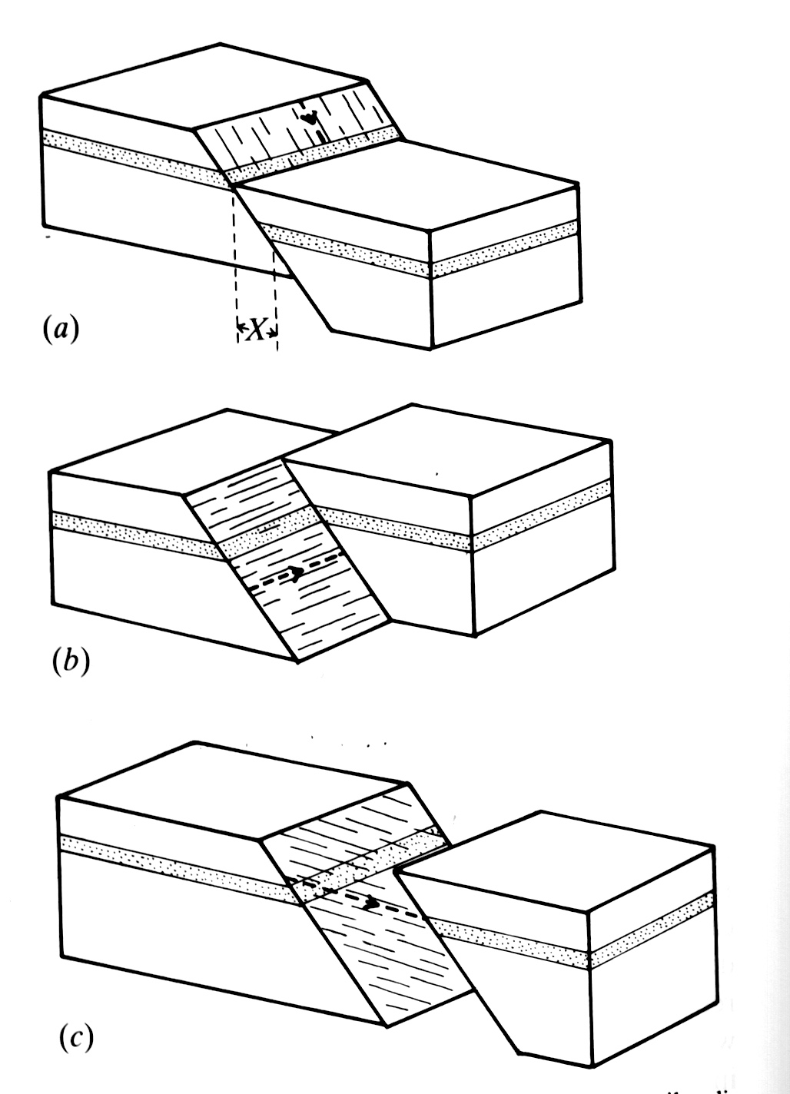
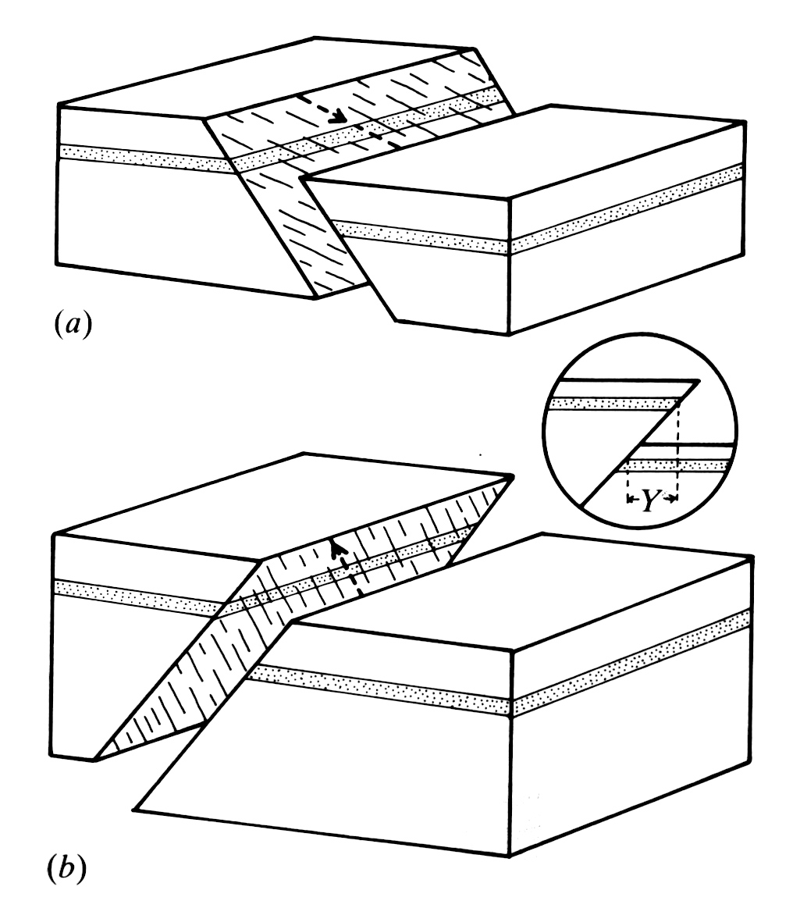
Predavanje br. 14
Klasifikacija raseda po relativnom kretanju krila

Slide 18
Predavanje br. 14
Klasifikacija raseda
Klasifikacija raseda po odnosu prema regionalnoj strukturi (ili na osnovu položaja okolnih s-površinama)
longitudinalni, koji su paralelni pružanju regionalne strukture;
oni se dele na antitetičke čiji smer pada je suprotan
smeru pada okolnih slojeva, i
- homotetičke ili sintetičke, koji padaju u istom smeru u kome i okolni slojevi; specijalan slučaj homotetičkih raseda predstavljaju medjuslojni rasedi, čija površina je paralelna površini okolnih slojeva,
- transverzalni, koji su upravni na pružanje regionalne strukture, i
- dijagonalni rasedi, koji okolne strukture seku
pod kosim uglom.

Slide 19
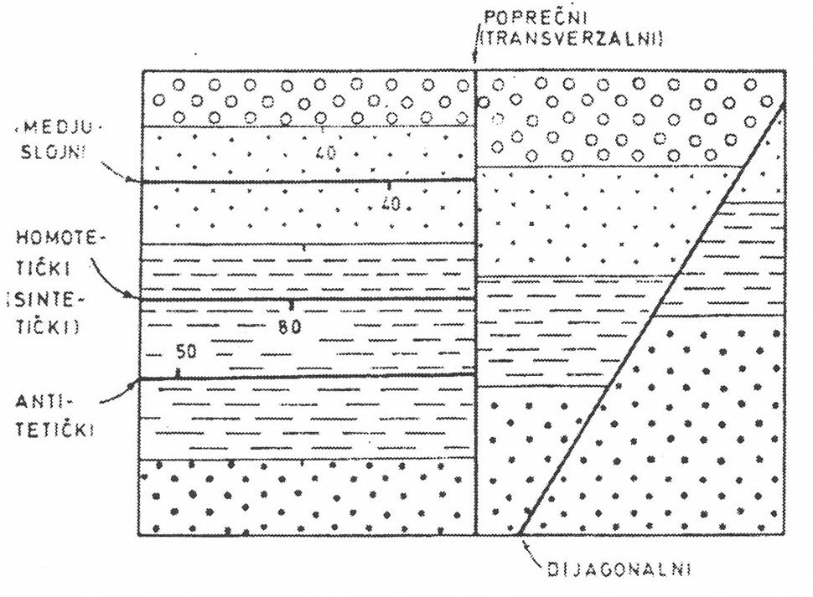
Predavanje br. 14

Slide 20
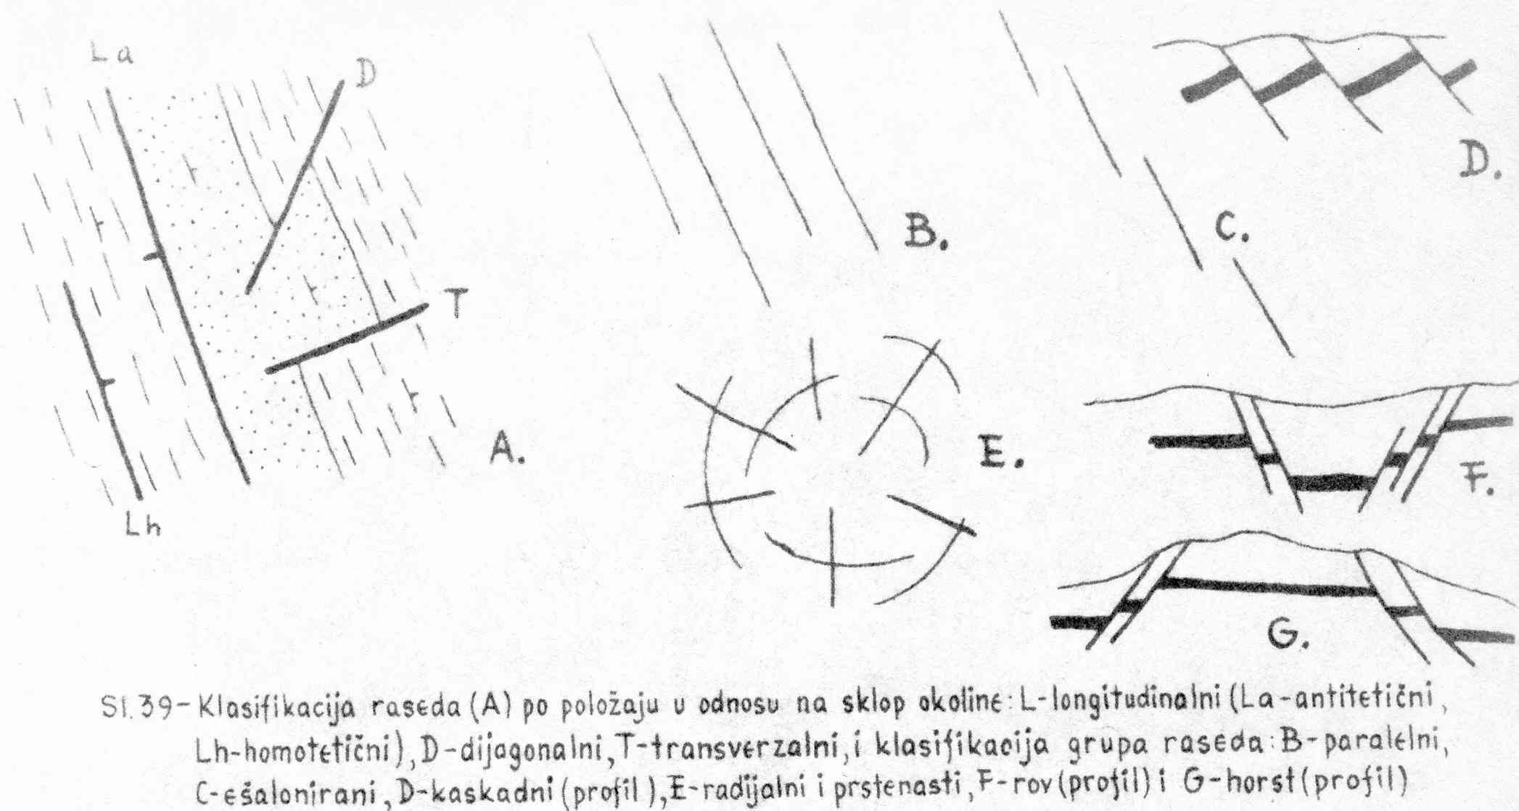
Predavanje br. 14
Složeni oblici rasedanja
Vrlo retko se rasedi pojavljuju kao pojedinačne strukture.
1. paralelni rasedi - grupe raseda sa istim ili sličnim elementima pada (strukture čiji se završeci nalaze na jednoj liniji koja je upravna na pružanje raseda);
2. ešalonirani rasedi – skupovi raseda od kojih je svaki uzdužno pomeren u istom smeru u odnosu na susedne rasede;
3. radijalni I “prstenasti” rasedi - rasporedeni su radijalno u odnosu na jedno centralno područje;
4. stepeničasti ili kaskadni rasedi - sistem međusobno paralelnih gravitacionih raseda kod kojih je relativno spuštano uvek isto krilo;
5. kraljušasta struktura - sistem međusobno manje-više paralelnih reversnih raseda,

Slide 21
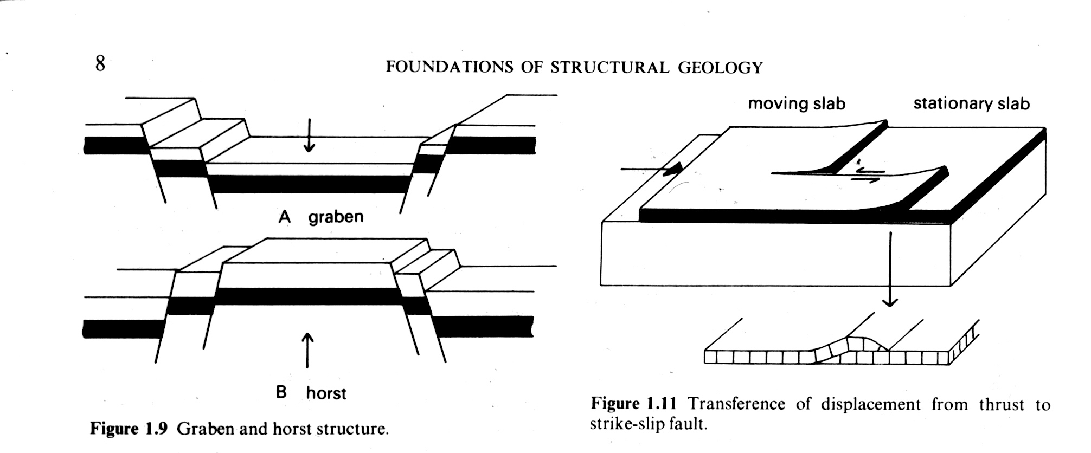
Složeni oblici rasedanja
Graben ili tektonski rov
nastaje relativnim spuštanjem jednog izduženog bloka između dva gravitaciona raseda ili dva sistema gravitacionih raseda,
Horst
relativno izdignut (obično izdužen) centralni blok ograničen međusobno paralelnim pojedinačnim rasedima ili sistemom gravitacionih raseda,
Parketna struktura - u vulkanskim oblastima, u područjima sa krutim stenskin masama i u sedimentima tektonskih uvala veoma često se zapaža mozaično razlamanje u skup nepravilnih blokova ograničenih strmim ili vertikalnim gravitacionim rasedima;

Slide 22
Analogni model nastanka tektonskog rova

